Slide 1
黑色系品种重点套利策略解析
信达期货煤焦钢
20170508
公司网址：www.cindaqh.com

Slide 2
即使意识到异常、罕见的事件有发生的可能，为了付诸行动，我们也要做出合理的决策。黑天鹅事件偶有发生，但如果回报丰厚，我们会有接受这种风险的心理准备。
----霍华德·马克思《波动率+杠杆=炸药》

Slide 3
1
套利的定义和分类
2
黑色系重点套利策略解析
3
讨论：一个完整套利策略的指定

Slide 4
商品期货套利定义与分类
套利（ arbitrage ），是指利用相关市场或相关电子合同之间的价差变化，在相关市场或相关电子合同上进行交易方向相反的交易，以期望价差发生变化而获利的交易行为。
交易模式分为4大类：股指期货套利、商品期货套利、统计和期权套利。
商品期货套利是其中一种，商品期货套利模式可分为：期现套利、跨期套利、跨市场套利和跨品种套利。
更广泛的对冲套利还包括：季节性策略、事件性策略、利润扩大/收缩策略、产业链品种强弱策略等。
一个完整的套利策略应考虑：出入场点、配比、策略周期、止盈及止损计划和仓位布置等。

Slide 5
黑色系品种之间的套利机会
建筑
52%
机械
19%
铁矿石
1.6
汽车
6.6%
钢铁
0.5-0.55
交通
4%
1.32
焦煤
焦炭
热卷
能源
4%
铁矿石
螺纹钢
造船
2%
铁矿石与螺纹钢套利
焦炭与螺纹钢套利
家电
1.5%
焦煤
焦炭
焦煤与焦炭套利

Slide 6
1
套利的定义和分类
2
黑色系重点套利策略解析
3
讨论：一个完整套利策略的指定

Slide 7
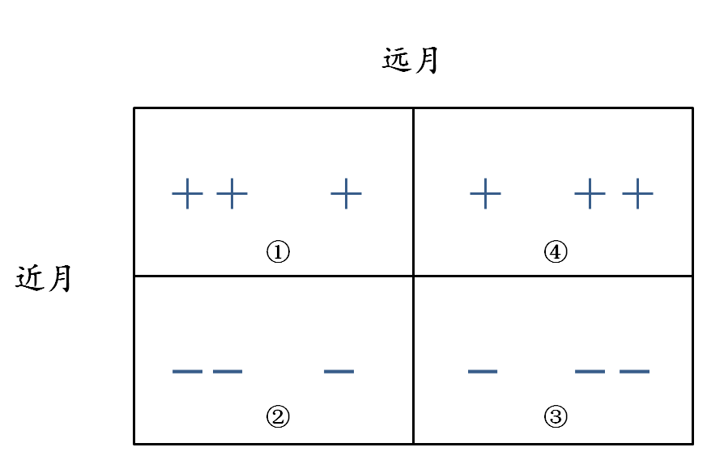

Slide 8
影响跨期套利的一般性因素
绝对价位
升贴水结构
季节性
跨期套利的影响因素
交割因素
库存
背后的贸易商行为
移仓因素

Slide 9
跨期套利举例：螺纹5-10价差
思考：如何看待现在的10-1价差？

Slide 10
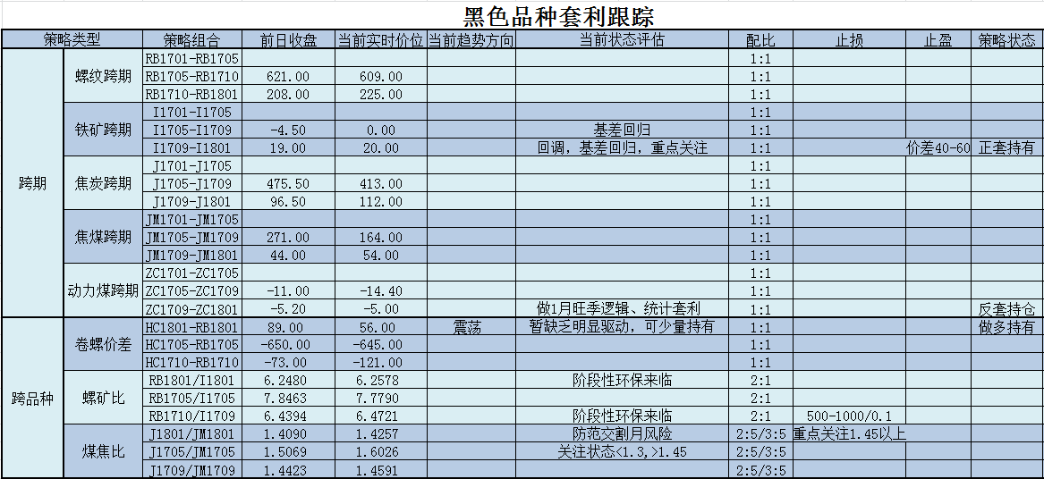

Slide 11
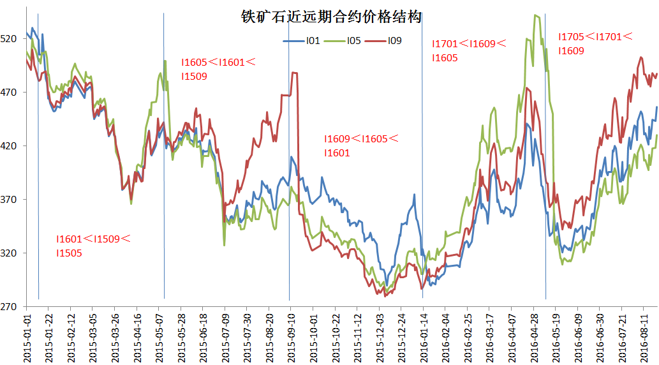
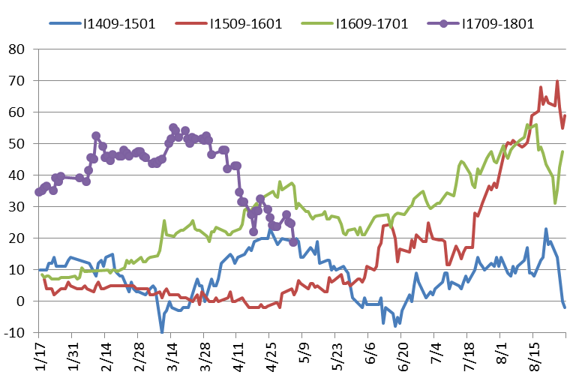
铁矿石正套策略解析
铁矿石：
1、正套还能做吗？
2、近期为什么5月低于9月？
3、怎么看待I1709-I1801的价差？

Slide 12
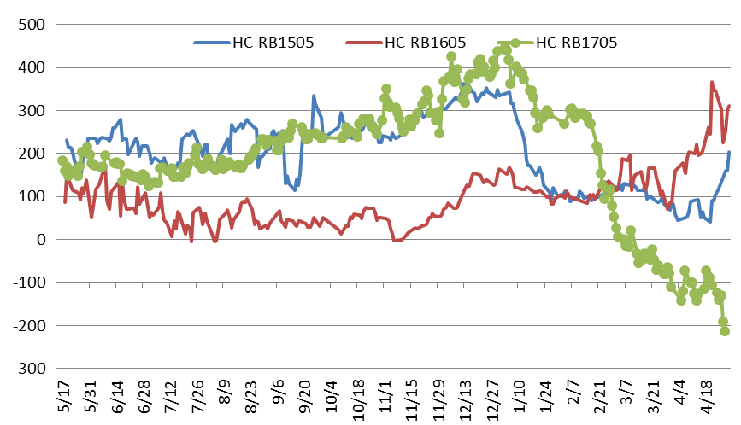
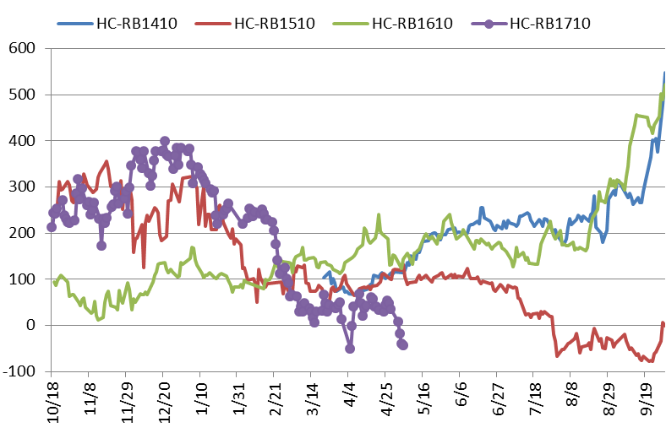
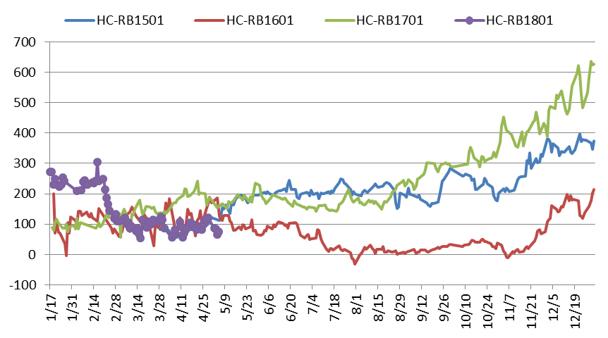
跨品种—卷螺价差
参考报告：《基于季节性的热卷与螺纹钢套利机会分析》
http://www.qhrb.com.cn/2017/0117/207729.shtml

Slide 13
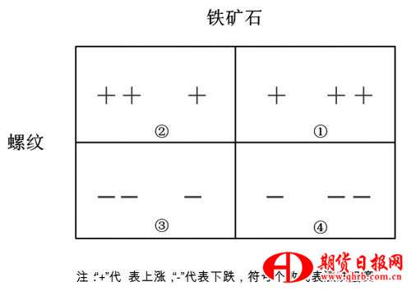
跨品种—螺矿比值
参考报告：《螺纹钢、铁矿石比值交易策略的应用分析》
http://www.qhrb.com.cn/2017/0322/209985.shtml

Slide 14
1
套利的定义和分类
2
黑色系重点套利策略解析
3
讨论：一个完整套利策略的指定

Slide 15
策略构建：铁矿正套策略
交易标的：I1709-I1801正套
交易逻辑
（1）铁矿仍是扩产周期，仍是远月贴水结构
（2）随着时间的推进，近月回归现货幅度更大
入场:10-20区间
止损：平水
止盈：30-50
盈亏比：5：3
风险因素：
（1）铁矿扩产周期或预期发生改变，远月变成升水结构
（2）铁矿大幅下塌，导致近月跌无可跌，两者价差非常接近
（3）混矿问题能不能交割存疑，会不会体现在I1709上

Slide 16
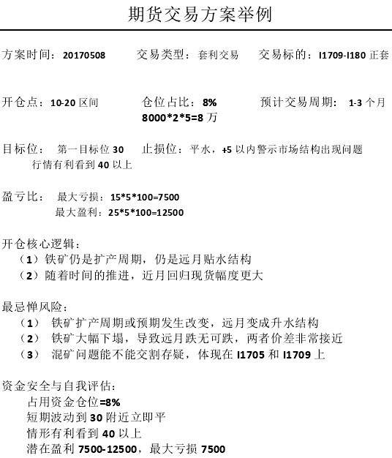
举例：100万规模的多策略资金池

Slide 17
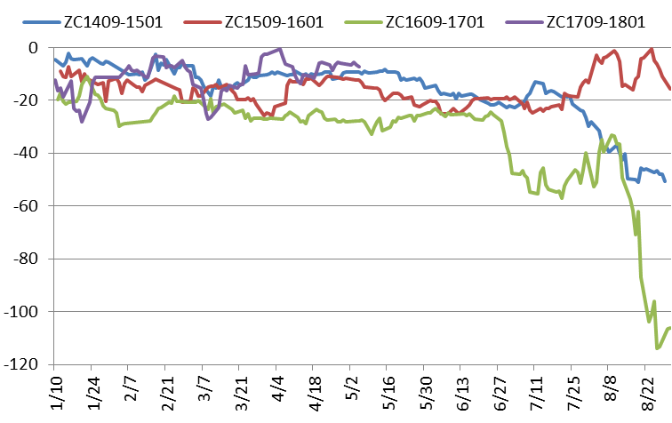
策略构建：动力煤反套策略
交易标的：ZC709-801反套
交易逻辑
（1）ZC明显的季节性因素，历史价格ZC709<ZC801
（2）276放开，现货5-6月淡季，库存累、价格跌，近月压力更大
入场: -5
止损：0值附近
止盈：（-20，-10）区间
盈亏比：3：2
风险因素：
（1）担忧的是5-6月库存有没有形成较明显的累积、现货会不会紧缺
（2）政策性干扰因素，比如先紧后松

Slide 18
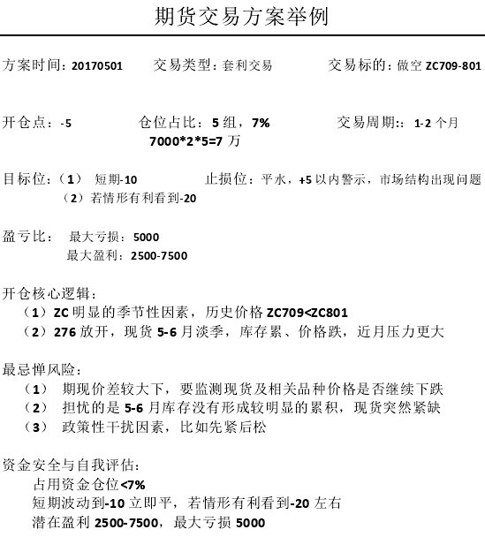
举例：100万规模的多策略资金池

Slide 20
重要声明
报告中的信息均来源于公开可获得的资料，信达期货有限公司力求准确可靠，但对这些信息的准确性及完整性不做任何保证，据此投资，责任自负。
本报告不构成个人投资建议，也没有考虑到个别客户特殊的投资目标、财政状况或需要。
客户应考虑本报告中的任何意见或建议是否符合其特定情况。未经信达期货有限公司授权许可，任何引用、转载以及向第三方传播本报告的行为均可能承担法律责任。
期市有风险，入市需谨慎。

Slide 21
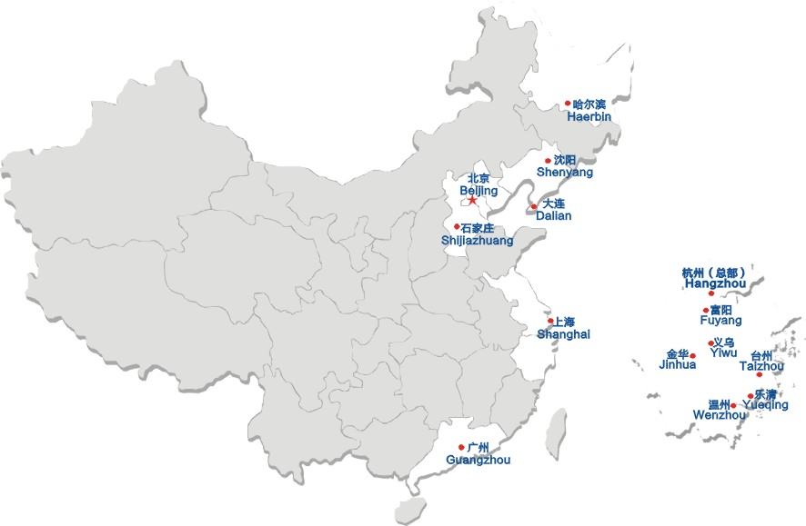
谢 谢
地址：杭州市文晖路108号浙江出版物资大厦1125室、1127室、12楼和16楼
邮编：310004
电话：0571-28132639
传真：0571-28132689
网址：www.cindaqh.com

